Slide 2
第一章 运动的描述
第3讲 位置变化快慢的描述——速度

Slide 3
高考要求 学业标准·考情分析
考点分类 考点透析·典例剖析

Slide 4

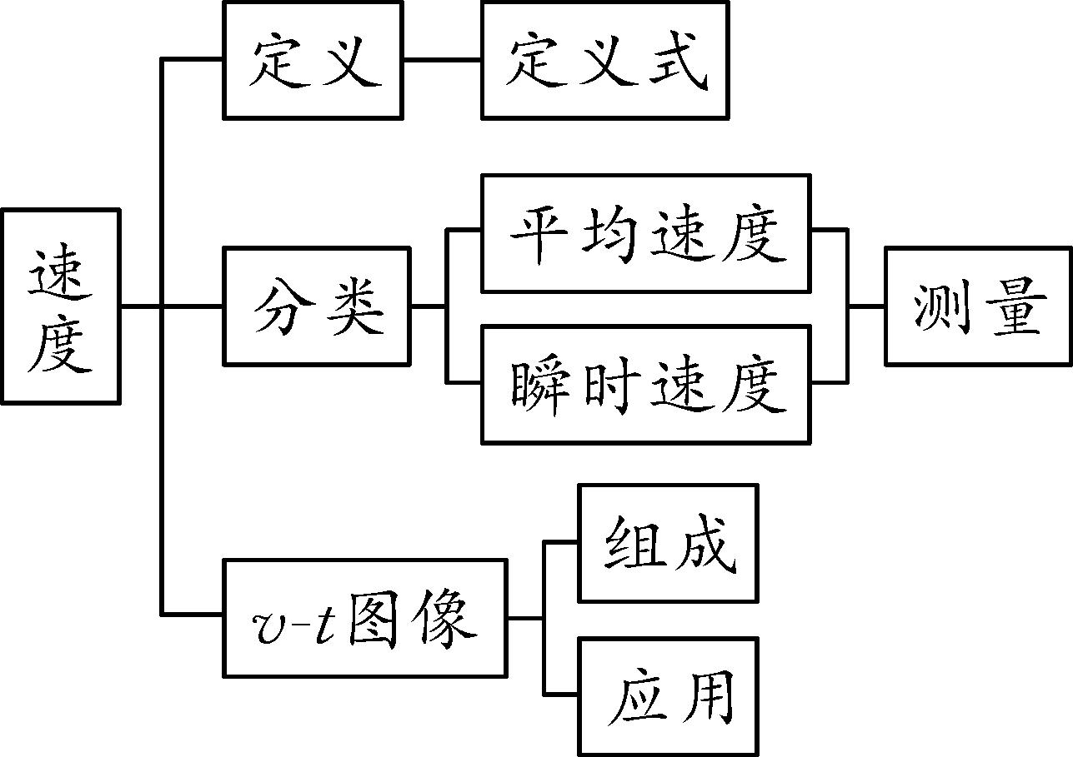
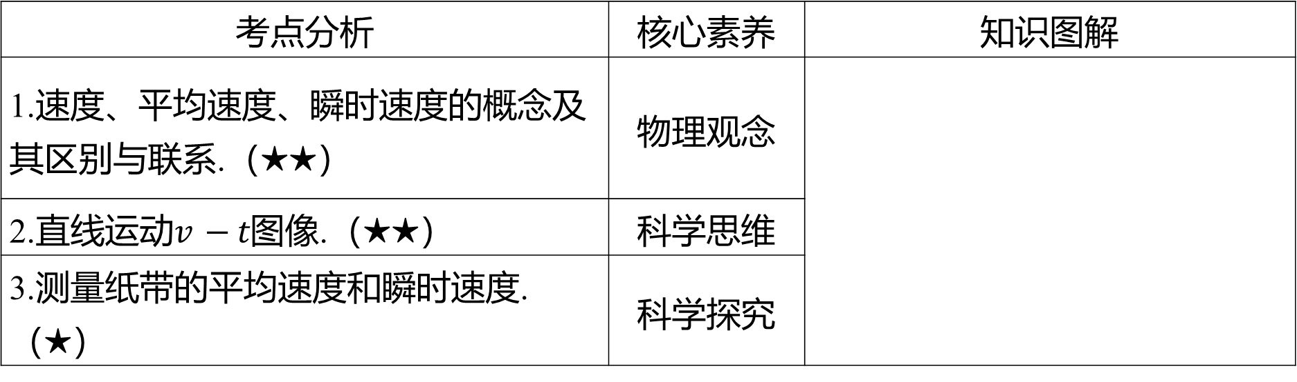
考点分析 | 核心素养 | 知识图解
1.速度、平均速度、瞬时速度的概念及 其区别与联系.（★★） | 物理观念
2.直线运动$v −t$ 图像.（★★） | 科学思维
3.测量纸带的平均速度和瞬时速度. （★） | 科学探究

Slide 5

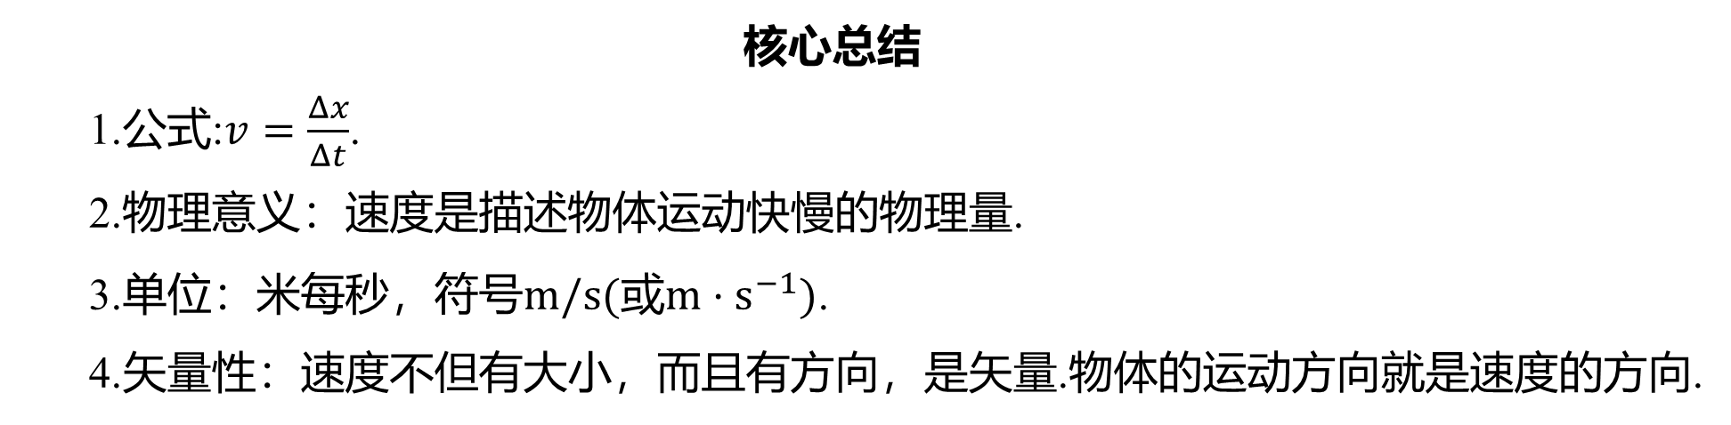
1
速度 回归教材
核心总结
1.公式:$v=\frac{Δx}{Δt}$ .
2.物理意义：速度是描述物体运动快慢的物理量.
3.单位：米每秒，符号$m/s($或$m⋅s^{−1})$ .
4.矢量性：速度不但有大小，而且有方向，是矢量.物体的运动方向就是速度的方向.

Slide 6
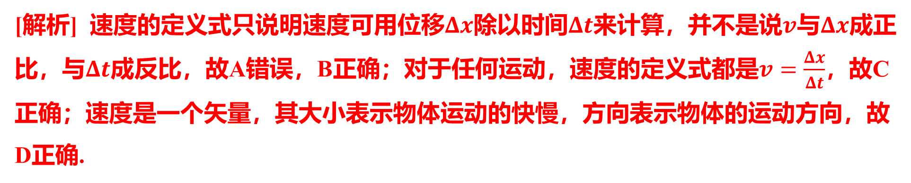
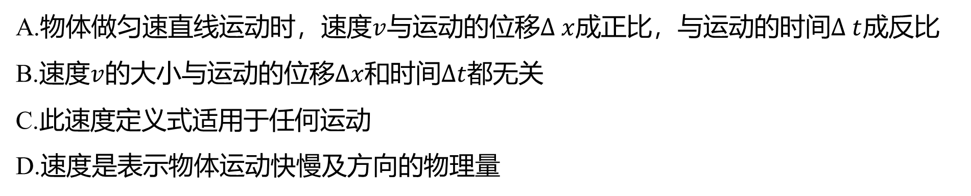
考题1 （多选题）关于速度的定义式$v=\frac{Δx}{Δt}$ ，下列叙述中正确的是( ).
BCD
A.物体做匀速直线运动时，速度$v$与运动的位移$Δ x$成正比，与运动的时间$Δ t$ 成反比
B.速度$v$的大小与运动的位移$Δx$和时间$Δt$ 都无关
C.此速度定义式适用于任何运动
D.速度是表示物体运动快慢及方向的物理量
[解析] 速度的定义式只说明速度可用位移$Δx$除以时间$Δt$来计算，并不是说$v$与$Δx$ 成正
比，与$Δt$成反比，故A错误，B正确；对于任何运动，速度的定义式都是$v=\frac{Δx}{Δt}$ ，故C
正确；速度是一个矢量，其大小表示物体运动的快慢，方向表示物体的运动方向，故
D正确.

Slide 7
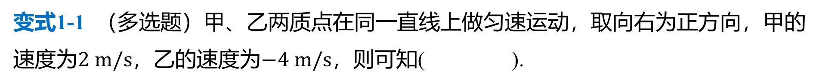
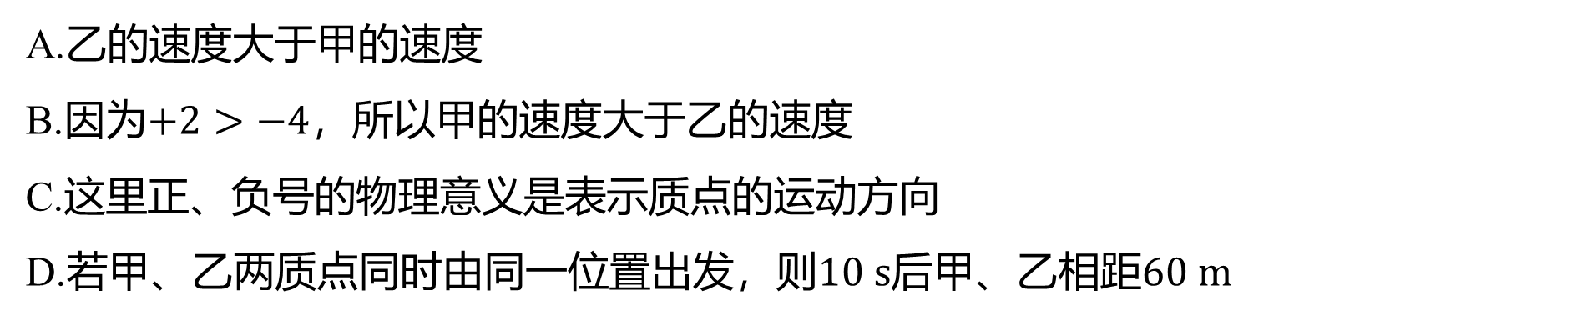
变式1-1 （多选题）甲、乙两质点在同一直线上做匀速运动，取向右为正方向，甲的
速度为$2 m/s$，乙的速度为$−4 m/s$ ，则可知( ).
ACD
A.乙的速度大于甲的速度
B.因为$+2>−4$ ，所以甲的速度大于乙的速度
C.这里正、负号的物理意义是表示质点的运动方向
D.若甲、乙两质点同时由同一位置出发，则$10 s$后甲、乙相距$60 m$

Slide 8
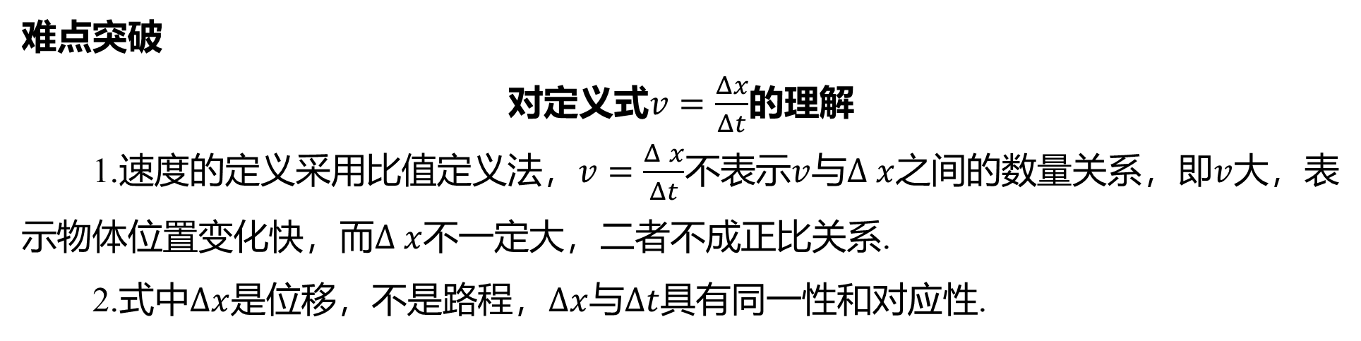
难点突破
对定义式$v=\frac{Δx}{Δt}$ 的理解
1.速度的定义采用比值定义法，$v=\frac{Δ x}{Δt}$不表示$v$与$Δ x$之间的数量关系，即$v$ 大，表
示物体位置变化快，而$Δ x$ 不一定大，二者不成正比关系.
2.式中$Δx$是位移，不是路程，$Δx$与$Δt$ 具有同一性和对应性.

Slide 9
易错警示
关于速度的几个易错点
1.速度既有大小又有方向,是矢量.分析物体的运动速度时,既要计算速度的大小,又
要确定速度的方向,不可只关注速度的大小.
2.比较两个速度是否相同时,既要比较其大小是否相等，又要比较其方向是否相同.
3.路程与速度的关系
（1）路程为0时，位移必为0，则速度亦为0；
（2）路程不为0时，若位移为0，则速度为0；若位移不为0，则速度不为0.

Slide 10
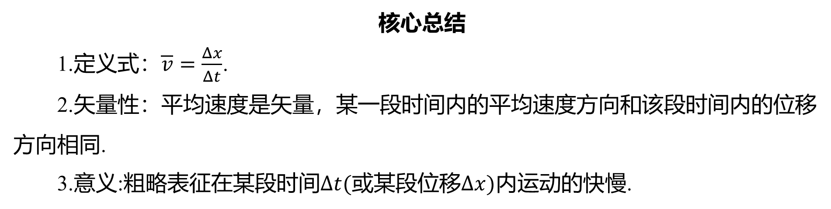
2
平均速度 易错点
核心总结
1.定义式：$\overline{v}=\frac{Δx}{Δt}$ .
2.矢量性：平均速度是矢量，某一段时间内的平均速度方向和该段时间内的位移
方向相同.
3.意义:粗略表征在某段时间$Δt($或某段位移$Δx)$ 内运动的快慢.

Slide 11
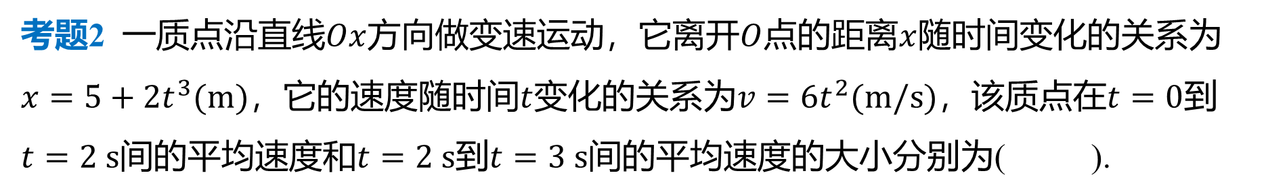
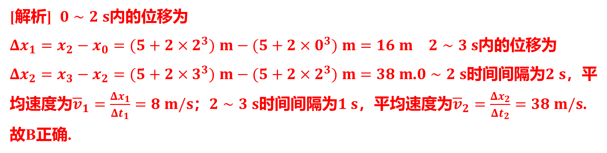
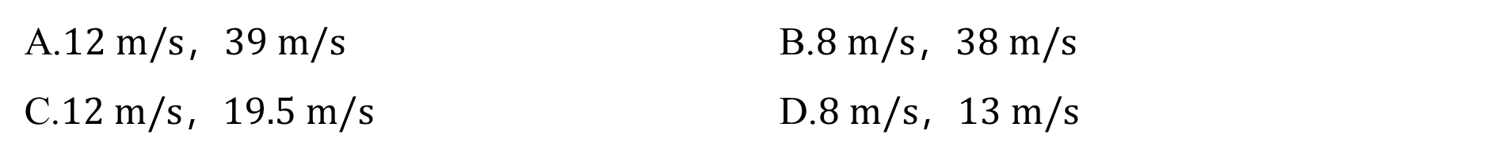
考题2 一质点沿直线$Ox$方向做变速运动，它离开$O$点的距离$x$ 随时间变化的关系为
$x=5+2t^{3}(m)$，它的速度随时间$t$变化的关系为$v=6t^{2}(m/s)$，该质点在$t=0$ 到
$t=2 s$间的平均速度和$t=2 s$到$t=3 s$ 间的平均速度的大小分别为( ).
B
A.$12 m/s$，$39 m/s$ B.$8 m/s$，$38 m/s$
C.$12 m/s$，$19.5 m/s$ D.$8 m/s$，$13 m/s$
[解析] $0∼2 s$ 内的位移为
$Δx_{1}=x_{2}−x_{0}=(5+2×2^{3}) m−(5+2×0^{3}) m=16 m$；$2∼3 s$ 内的位移为
$Δx_{2}=x_{3}−x_{2}=(5+{2×3}^{3}) m−(5+2×2^{3}) m=38 m$.$0∼2 s$时间间隔为$2 s$ ，平
均速度为${\overline{v}}_{1}=\frac{Δx_{1}}{Δt_{1}}=8 m/s$；$2∼3 s$时间间隔为$1 s$，平均速度为${\overline{v}}_{2}=\frac{Δx_{2}}{Δt_{2}}=38 m/s$ .
故B正确.

Slide 12
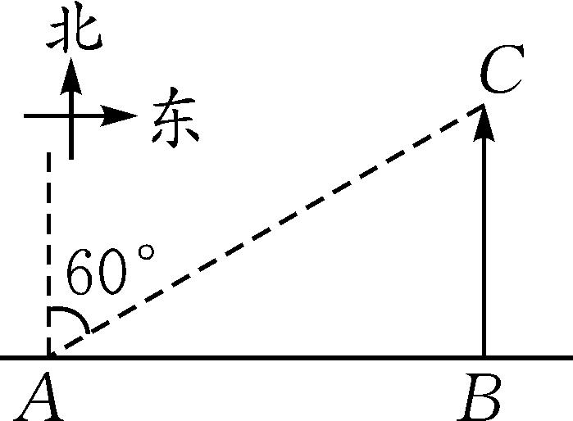
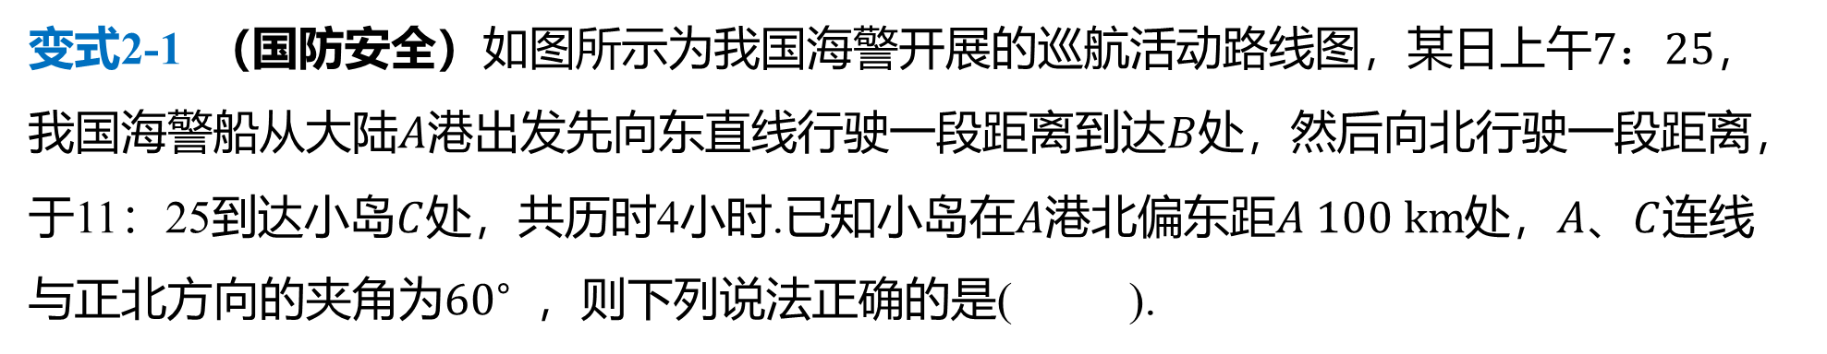
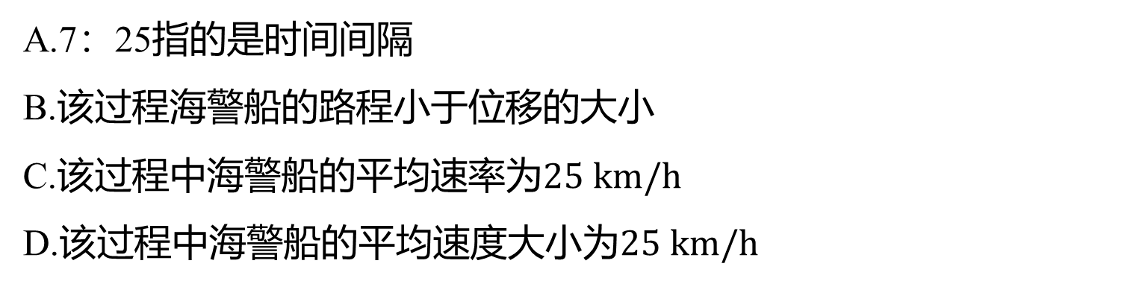
变式2-1 （国防安全）如图所示为我国海警开展的巡航活动路线图，某日上午$7：25$ ，
我国海警船从大陆$A$港出发先向东直线行驶一段距离到达$B$ 处，然后向北行驶一段距离，
于11：25到达小岛$C$处，共历时4小时.已知小岛在$A$港北偏东距$A 100 km$处，$A$、$C$ 连线
与正北方向的夹角为${60}^{∘}$ ，则下列说法正确的是( ).
D
A.7：25指的是时间间隔
B.该过程海警船的路程小于位移的大小
C.该过程中海警船的平均速率为$25 km/h$
D.该过程中海警船的平均速度大小为$25 km/h$

Slide 13
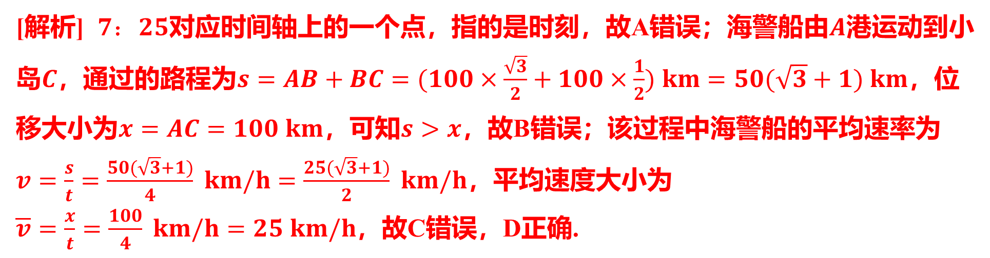
[解析] $7：25$对应时间轴上的一个点，指的是时刻，故A错误；海警船由$A$ 港运动到小
岛$C$，通过的路程为$s=AB+BC=(100×\frac{\sqrt{3}}{2}+100×\frac{1}{2}) km=50(\sqrt{3}+1) km$ ，位
移大小为$x=AC=100 km$，可知$s>x$ ，故B错误；该过程中海警船的平均速率为
$v=\frac{s}{t}=\frac{50(\sqrt{3}+1)}{4} km/h=\frac{25(\sqrt{3}+1)}{2} km/h$ ，平均速度大小为
$\overline{v}=\frac{x}{t}=\frac{100}{4} km/h=25 km/h$ ，故C错误，D正确.

Slide 14
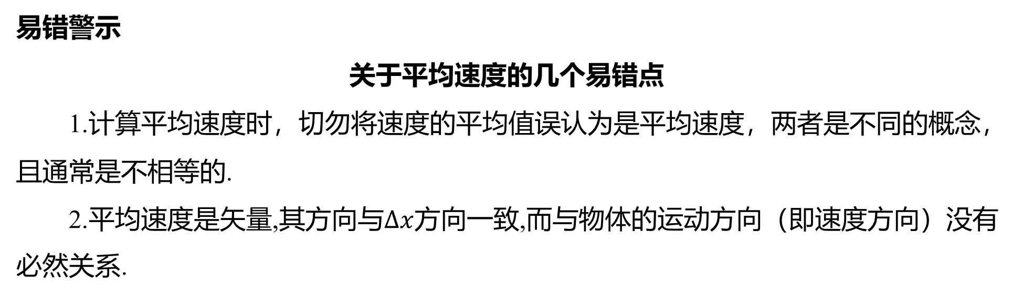
易错警示
关于平均速度的几个易错点
1.计算平均速度时，切勿将速度的平均值误认为是平均速度，两者是不同的概念，
且通常是不相等的.
2.平均速度是矢量,其方向与$Δx$ 方向一致,而与物体的运动方向（即速度方向）没有
必然关系.

Slide 15
方法梳理
求平均速度的步骤
1.确定物体运动的过程.
2.确定该运动过程对应的位移和时间.
3.根据平均速度的定义，求平均速度的大小.
4.根据位移来确定平均速度的方向.

Slide 16
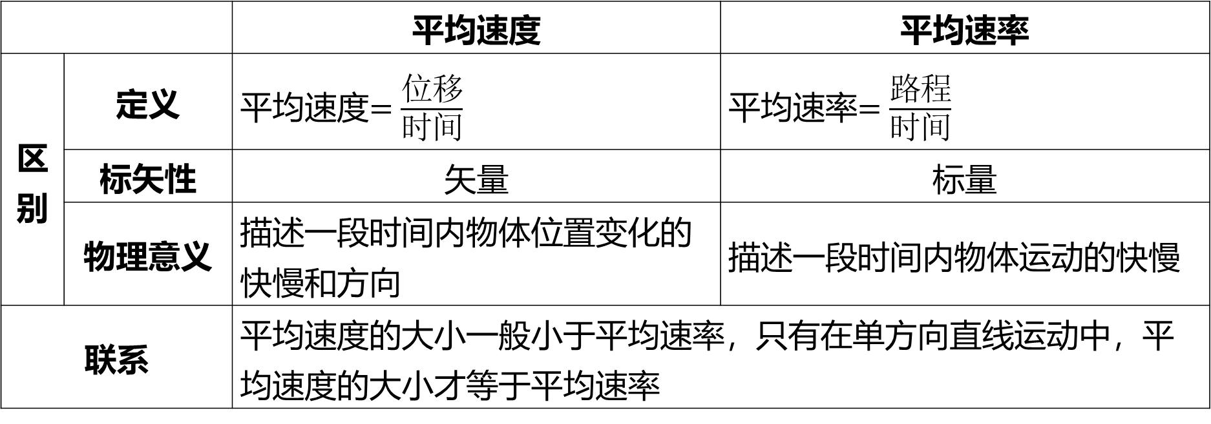
易错警示
平均速度和平均速率的比较
 |  | 平均速度 |  | 平均速率
区 别 | 定义 | 平均速度$=\frac{位移}{时间}$ |  | 平均速率$=\frac{路程}{时间}$
 | 标矢性 | 矢量 |  | 标量
 | 物理意义 | 描述一段时间内物体位置变化的 快慢和方向 |  | 描述一段时间内物体运动的快慢
联系 |  | 平均速度的大小一般小于平均速率，只有在单方向直线运动中，平 均速度的大小才等于平均速率

Slide 17
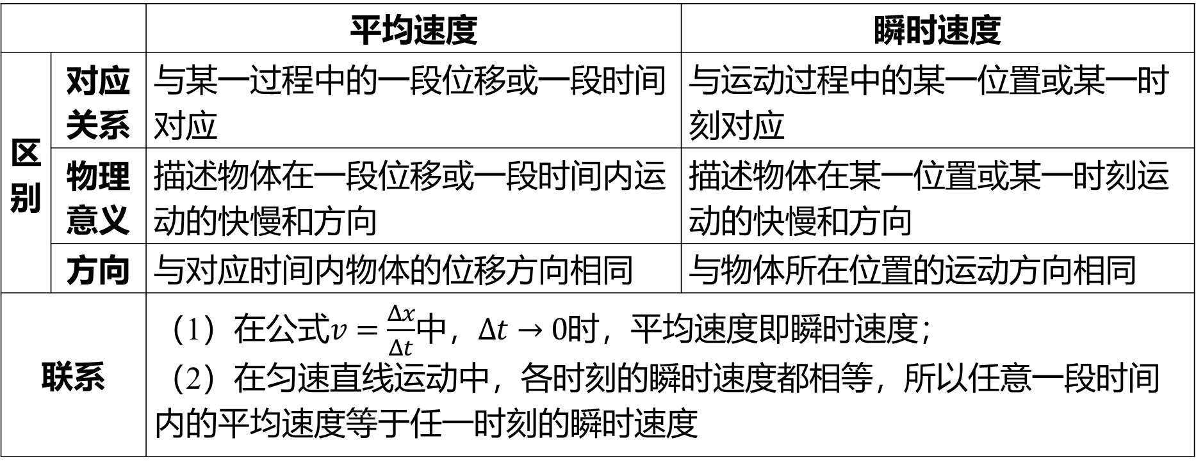
3
瞬时速度 易错点
核心总结
平均速度和瞬时速度的比较
 |  | 平均速度 | 瞬时速度
区 别 | 对应 关系 | 与某一过程中的一段位移或一段时间 对应 | 与运动过程中的某一位置或某一时 刻对应
 | 物理 意义 | 描述物体在一段位移或一段时间内运 动的快慢和方向 | 描述物体在某一位置或某一时刻运 动的快慢和方向
 | 方向 | 与对应时间内物体的位移方向相同 | 与物体所在位置的运动方向相同
联系 |  | （1）在公式$v=\frac{Δx}{Δt}$中，$\left.Δt→0\right.$ 时，平均速度即瞬时速度； （2）在匀速直线运动中，各时刻的瞬时速度都相等，所以任意一段时间 内的平均速度等于任一时刻的瞬时速度

Slide 18
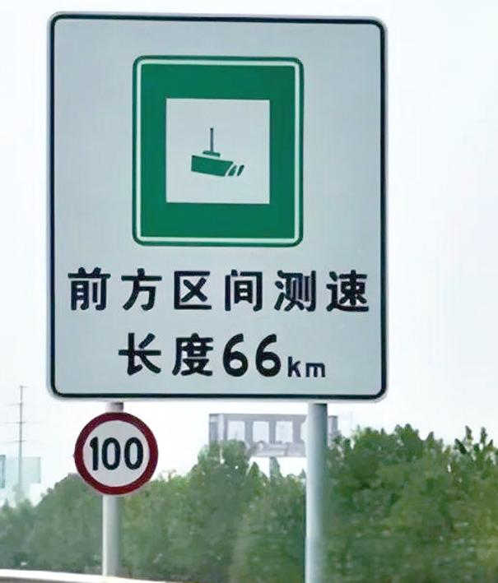
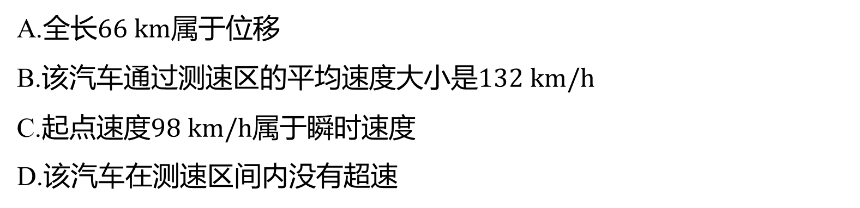
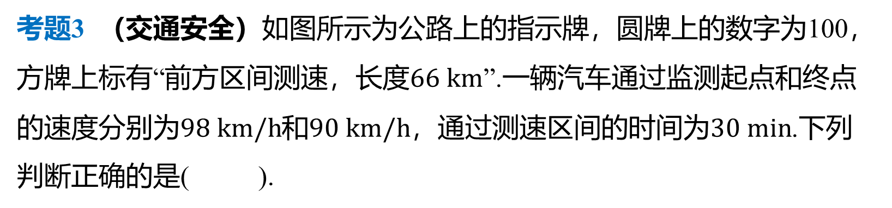
考题3 （交通安全）如图所示为公路上的指示牌，圆牌上的数字为100，
方牌上标有“前方区间测速，长度$66 km$ ”.一辆汽车通过监测起点和终点
的速度分别为$98 km/h$和$90 km/h$，通过测速区间的时间为$30 min$ .下列
判断正确的是( ).
C
A.全长$66 km$ 属于位移
B.该汽车通过测速区的平均速度大小是$132 km/h$
C.起点速度$98 km/h$ 属于瞬时速度
D.该汽车在测速区间内没有超速

Slide 19
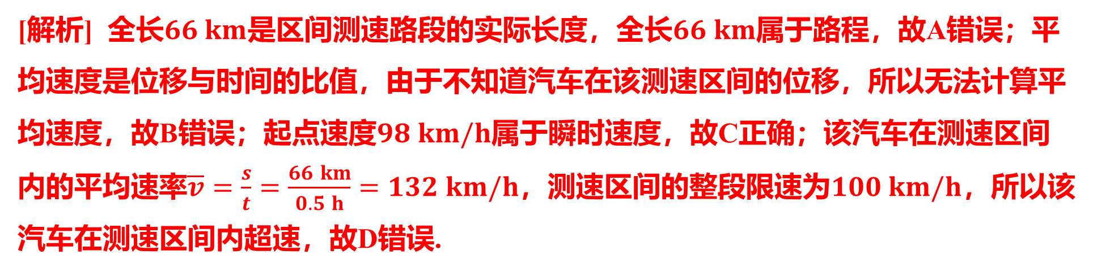
[解析] 全长$66 km$是区间测速路段的实际长度，全长$66 km$ 属于路程，故A错误；平
均速度是位移与时间的比值，由于不知道汽车在该测速区间的位移，所以无法计算平
均速度，故B错误；起点速度$98 km/h$ 属于瞬时速度，故C正确；该汽车在测速区间
内的平均速率$\overline{v}=\frac{s}{t}=\frac{66 km}{0.5 h}=132 km/h$，测速区间的整段限速为$100 km/h$ ，所以该
汽车在测速区间内超速，故D错误.

Slide 20
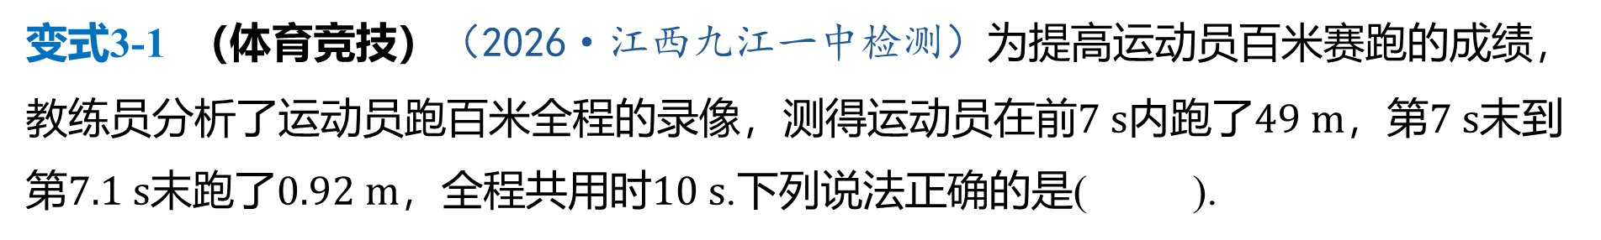
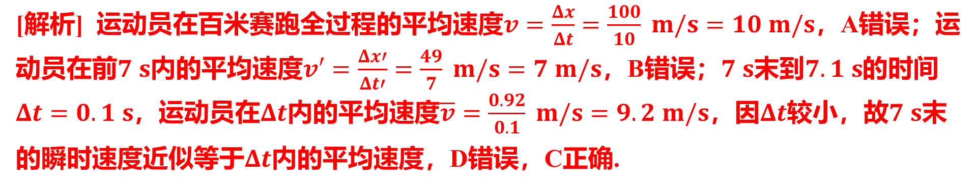
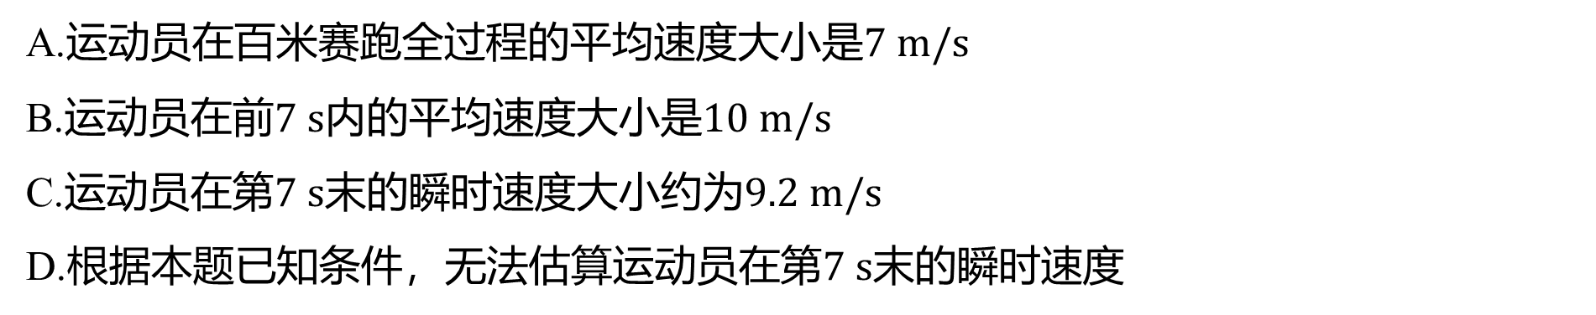
变式3-1 （体育竞技）（2026·江西九江一中检测）为提高运动员百米赛跑的成绩，
教练员分析了运动员跑百米全程的录像，测得运动员在前$7 s$内跑了$49 m$，第$7 s$ 末到
第$7.1 s$末跑了$0.92 m$，全程共用时$10 s$ .下列说法正确的是( ).
C
A.运动员在百米赛跑全过程的平均速度大小是$7 m/s$
B.运动员在前$7 s$内的平均速度大小是$10 m/s$
C.运动员在第$7 s$末的瞬时速度大小约为$9.2 m/s$
D.根据本题已知条件，无法估算运动员在第$7 s$ 末的瞬时速度
[解析] 运动员在百米赛跑全过程的平均速度$v=\frac{Δx}{Δt}=\frac{100}{10} m/s=10 m/s$ ，A错误；运
动员在前$7 s$内的平均速度$v′=\frac{Δx′}{Δt′}=\frac{49}{7} m/s=7 m/s$，B错误；$7 s$末到$7.1 s$ 的时间
$Δt=0.1 s$，运动员在$Δt$内的平均速度$\overline{v}=\frac{0.92}{0.1} m/s=9.2 m/s$，因$Δt$较小，故$7 s$ 末
的瞬时速度近似等于$Δt$ 内的平均速度，D错误，C正确.

Slide 21
难点突破
用极限思想理解瞬时速度
为了精确地描述做变速直线运动的质点运动的快慢和方向，我们可采用无限取微
逐渐逼近的方法，具体如下：
1.从质点经过某点起在后面取一小段位移，求出质点在该段位移上的平均速度.
2.从该点起所取的位移越小，质点在该段时间内的速度变化就越小，即质点在该
段时间内的运动越趋于匀速直线运动.
3.当位移足够小（或时间足够短）时，质点在这段时间内的运动可以认为是匀速
的，求得的平均速度就等于质点通过该点时的速度，即瞬时速度.对变速直线运动，各
点的瞬时速度是变化的.

Slide 22
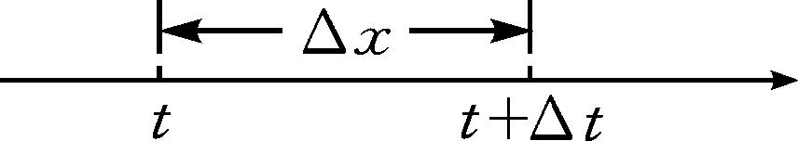
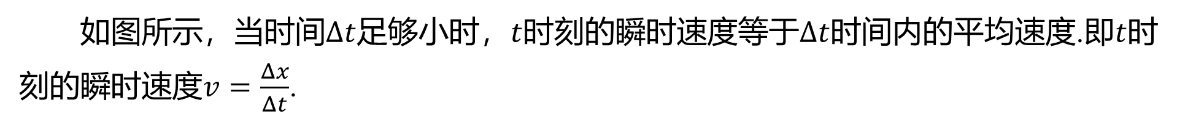
如图所示，当时间$Δt$足够小时，$t$时刻的瞬时速度等于$Δt$时间内的平均速度.即$t$ 时
刻的瞬时速度$v=\frac{Δx}{Δt}$ .
［注意］ 所谓的$Δt$ 足够小就是根据具体的实际问题在要求的精度范围内即可.

Slide 23
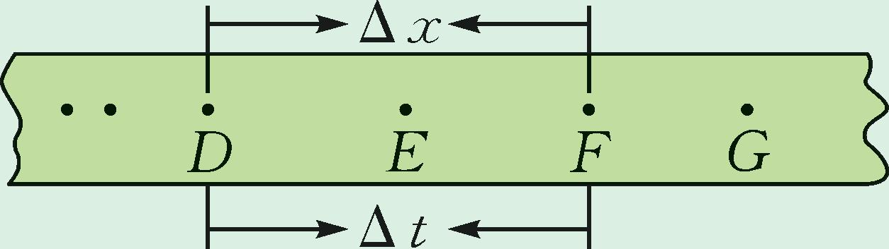
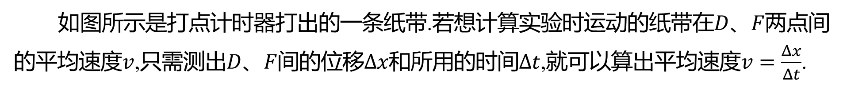
4
实验：测量纸带的平均速度和瞬时速度 难点
核心总结
1.测量平均速度
如图所示是打点计时器打出的一条纸带.若想计算实验时运动的纸带在$D$、$F$ 两点间
的平均速度$v$,只需测出$D$、$F$间的位移$Δx$和所用的时间$Δt$,就可以算出平均速度$v=\frac{Δx}{Δt}$ .

Slide 24
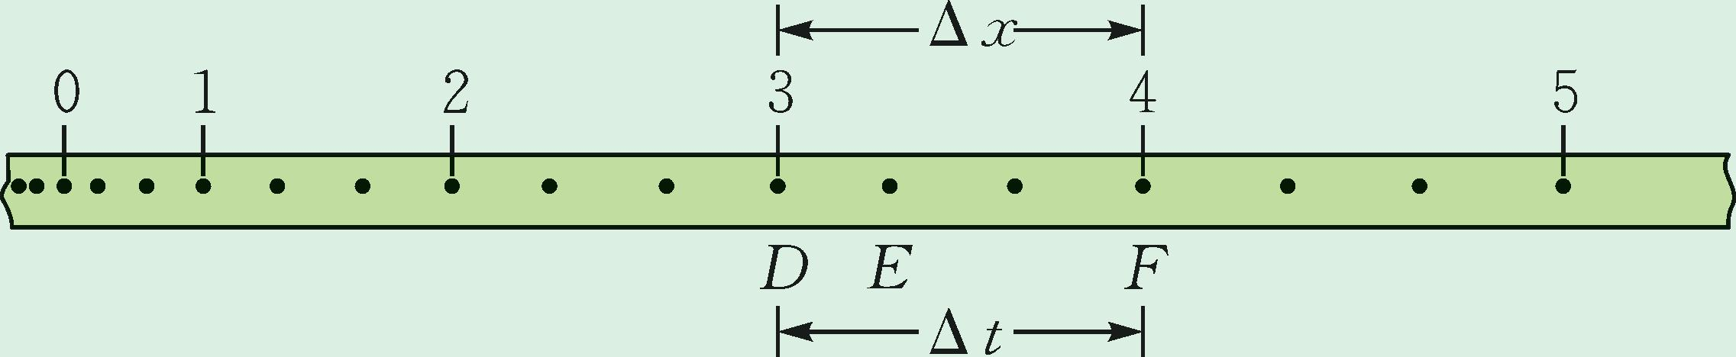
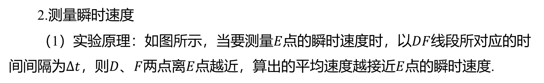
2.测量瞬时速度
（1）实验原理：如图所示，当要测量$E$点的瞬时速度时，以$DF$ 线段所对应的时
间间隔为$Δt$，则$D$、$F$两点离$E$点越近，算出的平均速度越接近$E$ 点的瞬时速度.

Slide 25
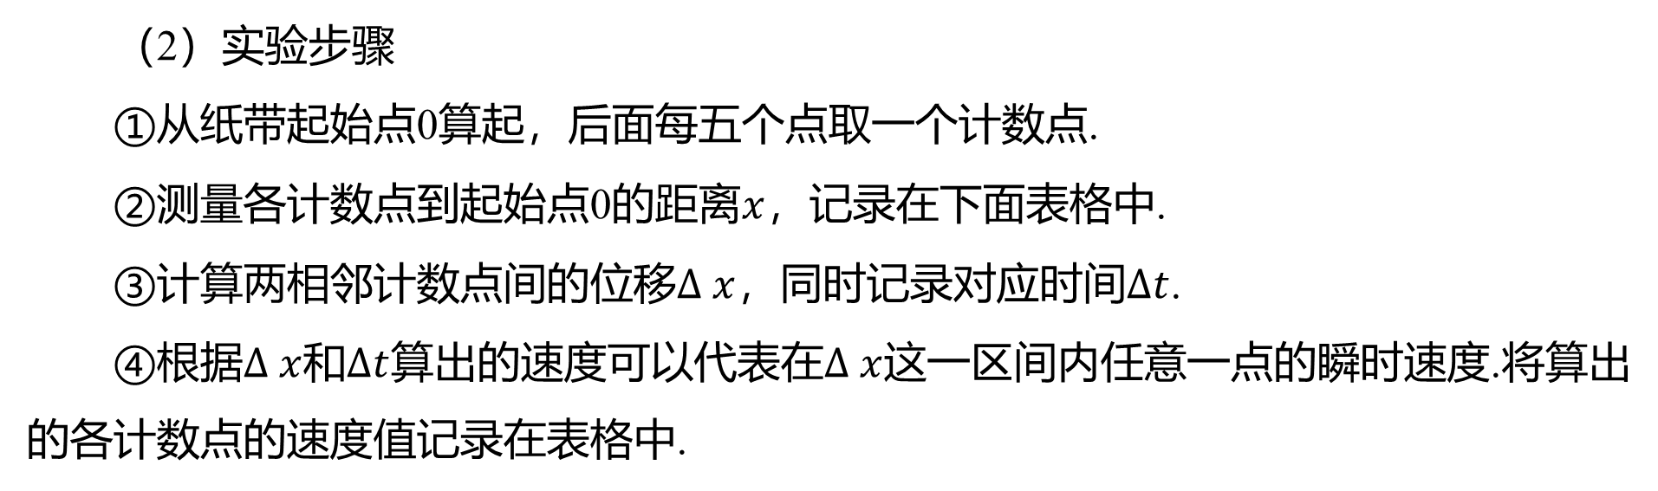
（2）实验步骤
①从纸带起始点0算起，后面每五个点取一个计数点.
②测量各计数点到起始点0的距离$x$ ，记录在下面表格中.
③计算两相邻计数点间的位移$Δ x$，同时记录对应时间$Δt$ .
④根据$Δ x$和$Δt$算出的速度可以代表在$Δ x$ 这一区间内任意一点的瞬时速度.将算出
的各计数点的速度值记录在表格中.

Slide 26
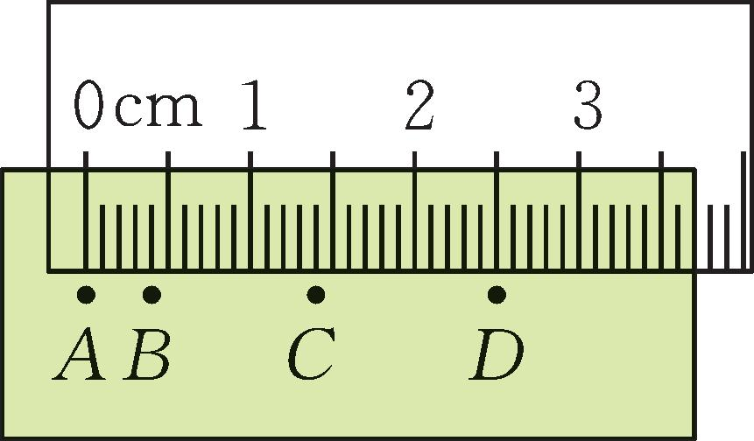
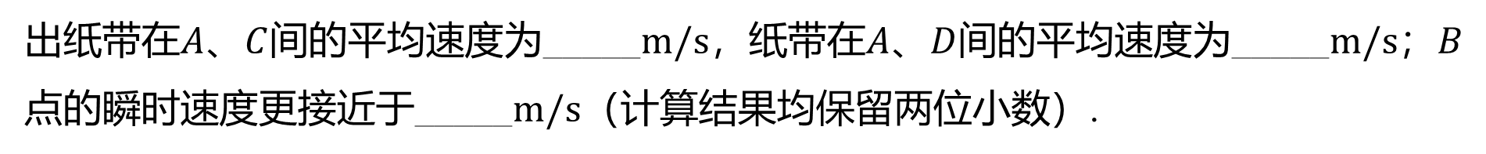
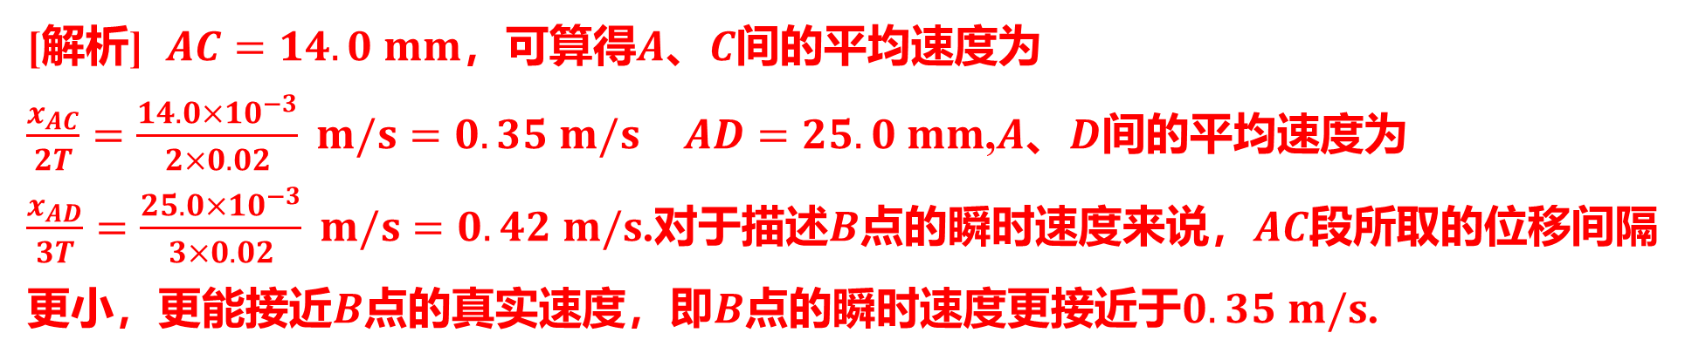
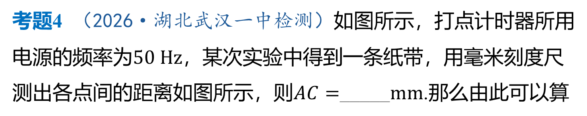
考题4 （2026·湖北武汉一中检测）如图所示，打点计时器所用
电源的频率为$50 Hz$ ，某次实验中得到一条纸带，用毫米刻度尺
测出各点间的距离如图所示，则$AC=$_____$mm$ .那么由此可以算
14.0
0.35
0.42
出纸带在$A$、$C$间的平均速度为_____$m/s$，纸带在$A$、$D$间的平均速度为_____$m/s$；$B$
点的瞬时速度更接近于_____$m/s$ （计算结果均保留两位小数）.
0.35
[解析] $AC=14.0 mm$，可算得$A$、$C$ 间的平均速度为
$\frac{x_{AC}}{2T}=\frac{14.0×{10}^{−3}}{2×0.02} m/s=0.35 m/s$；$AD=25.0 mm$,$A$、$D$ 间的平均速度为
$\frac{x_{AD}}{3T}=\frac{25.0×{10}^{−3}}{3×0.02} m/s=0.42 m/s$.对于描述$B$点的瞬时速度来说，$AC$ 段所取的位移间隔
更小，更能接近$B$点的真实速度，即$B$点的瞬时速度更接近于$0.35 m/s$ .

Slide 27
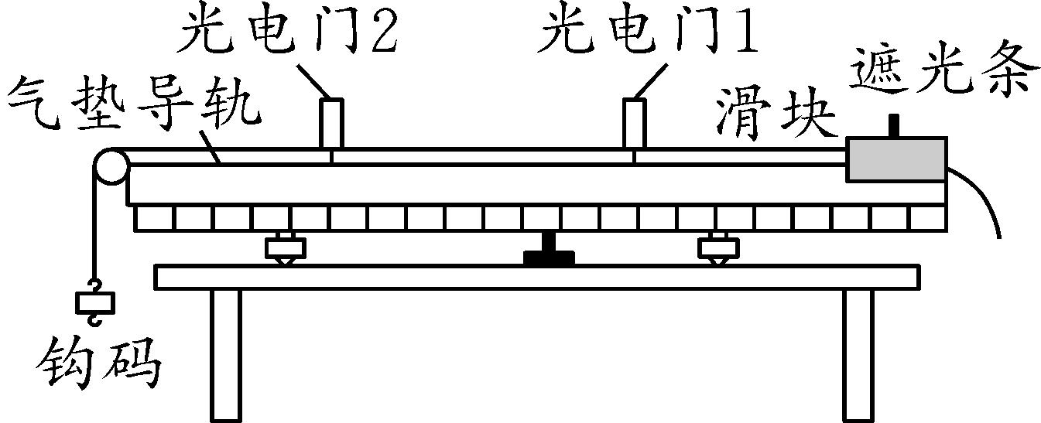

变式4-1 用气垫导轨和数字计时器能精确地测量物体的瞬时速度.如图所示，滑块在钩
码的牵引作用下先后通过两个光电门1、2，配套的数字计时器记录了遮光条通过第一
个光电门的时间为$Δt_{1}=0.29 s$，通过第二个光电门的时间$Δt_{2}=0.11 s$ .已知遮光条的
宽度$d$为$3.0 cm$ ，分别求出滑块通过第一个光电门和第二个光电门的速度大小.
（计算结果保留两位有效数字）

Slide 28
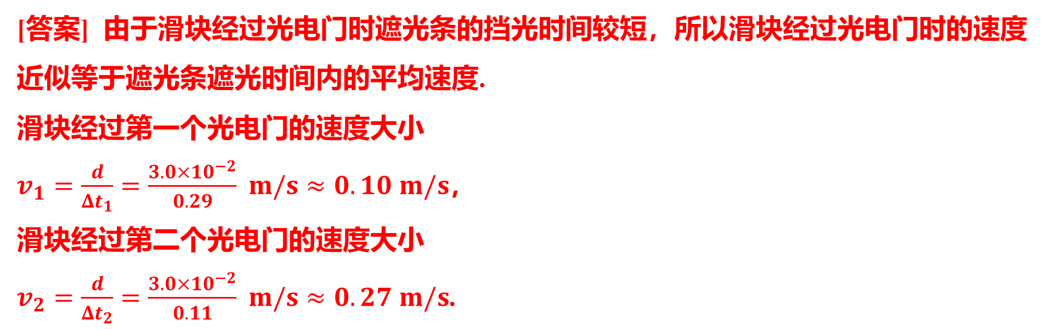
[答案] 由于滑块经过光电门时遮光条的挡光时间较短，所以滑块经过光电门时的速度
近似等于遮光条遮光时间内的平均速度.
滑块经过第一个光电门的速度大小
$v_{1}=\frac{d}{Δt_{1}}=\frac{3.0×{10}^{−2}}{0.29} m/s≈0.10 m/s$ ，
滑块经过第二个光电门的速度大小
$v_{2}=\frac{d}{Δt_{2}}=\frac{3.0×{10}^{−2}}{0.11} m/s≈0.27 m/s$ .

Slide 29
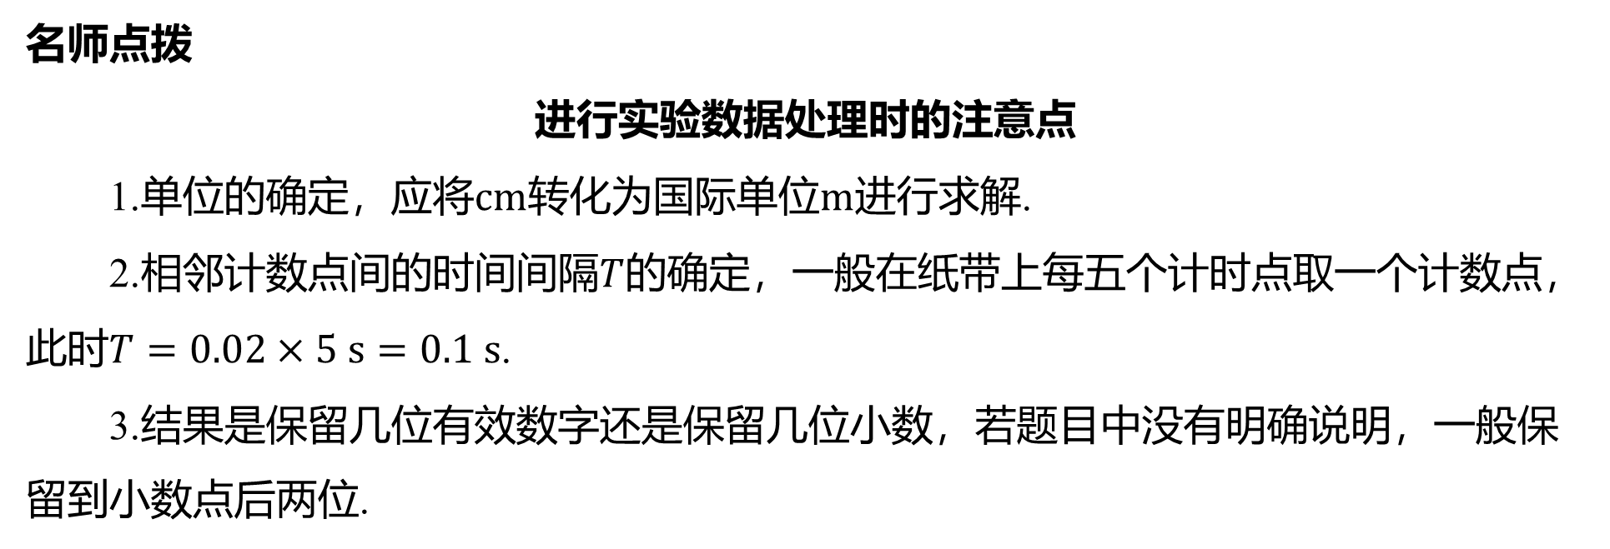
名师点拨
进行实验数据处理时的注意点
1.单位的确定，应将$cm$转化为国际单位$m$ 进行求解.
2.相邻计数点间的时间间隔$T$ 的确定，一般在纸带上每五个计时点取一个计数点，
此时$T=0.02×5 s=0.1 s$ .
3.结果是保留几位有效数字还是保留几位小数，若题目中没有明确说明，一般保
留到小数点后两位.

Slide 30
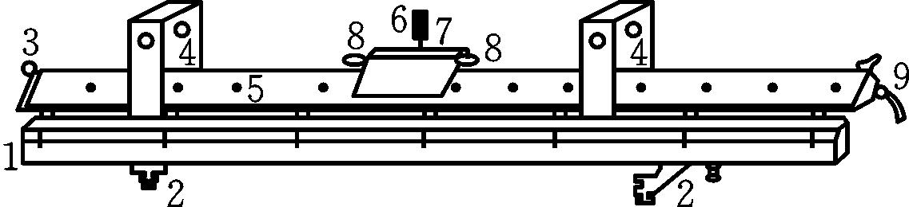
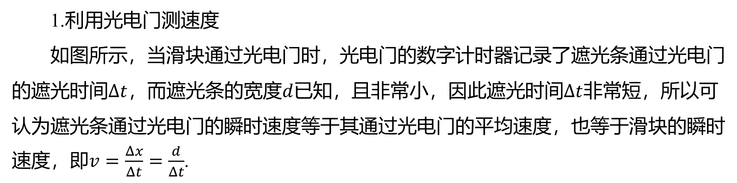
名师点拨
实验方案拓展
1.利用光电门测速度
如图所示，当滑块通过光电门时，光电门的数字计时器记录了遮光条通过光电门
的遮光时间$Δt$，而遮光条的宽度$d$已知，且非常小，因此遮光时间$Δt$ 非常短，所以可
认为遮光条通过光电门的瞬时速度等于其通过光电门的平均速度，也等于滑块的瞬时
速度，即$v=\frac{Δx}{Δt}=\frac{d}{Δt}$ .
1.工字钢底座 2.底座调节螺丝 3.定滑轮 4.光电门（连数字计时器） 5.气垫导轨 6.遮
光条 7.滑块 8.缓冲弹簧 9.连气源

Slide 31
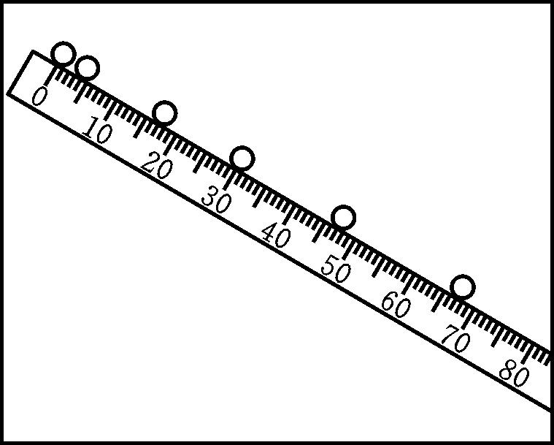
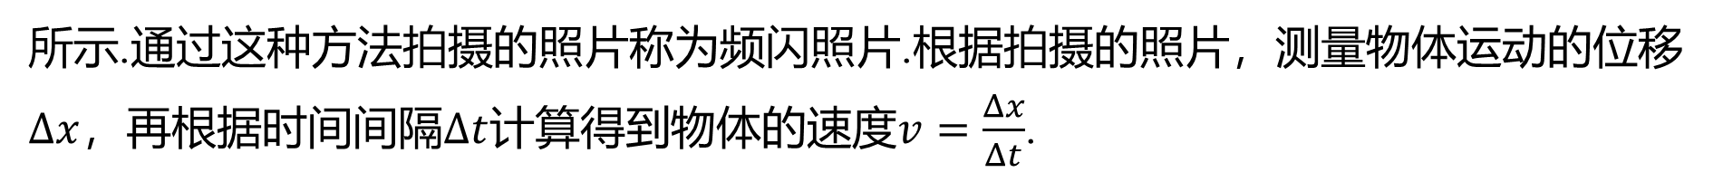
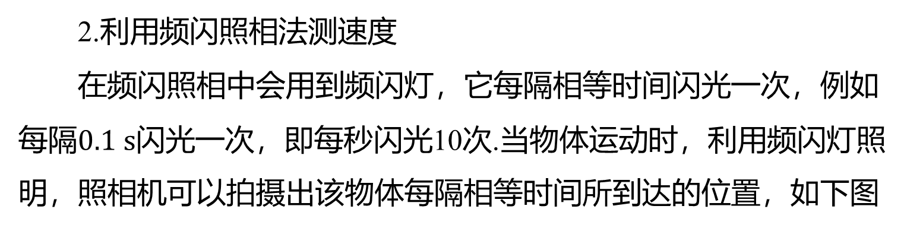
2.利用频闪照相法测速度
在频闪照相中会用到频闪灯，它每隔相等时间闪光一次，例如
每隔$0.1 s$ 闪光一次，即每秒闪光10次.当物体运动时，利用频闪灯照
明，照相机可以拍摄出该物体每隔相等时间所到达的位置，如下图
所示.通过这种方法拍摄的照片称为频闪照片.根据拍摄的照片，测量物体运动的位移
$Δx$，再根据时间间隔$Δt$计算得到物体的速度$v=\frac{Δx}{Δt}$ .

Slide 32
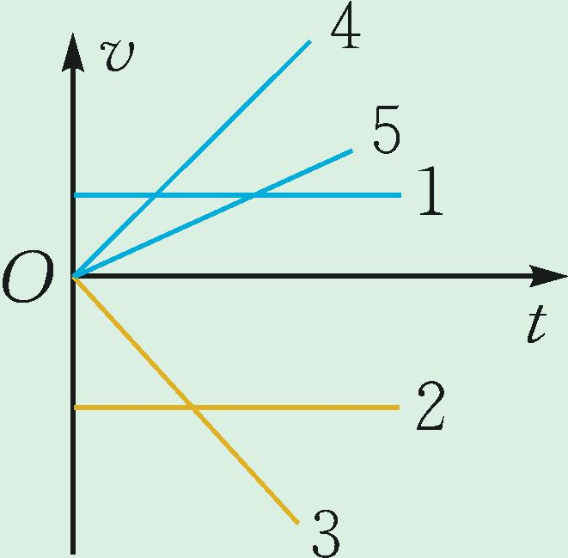
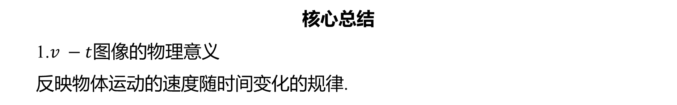
5
速度—时间图像 难点
核心总结
1.$v −t$ 图像的物理意义
反映物体运动的速度随时间变化的规律.

Slide 33
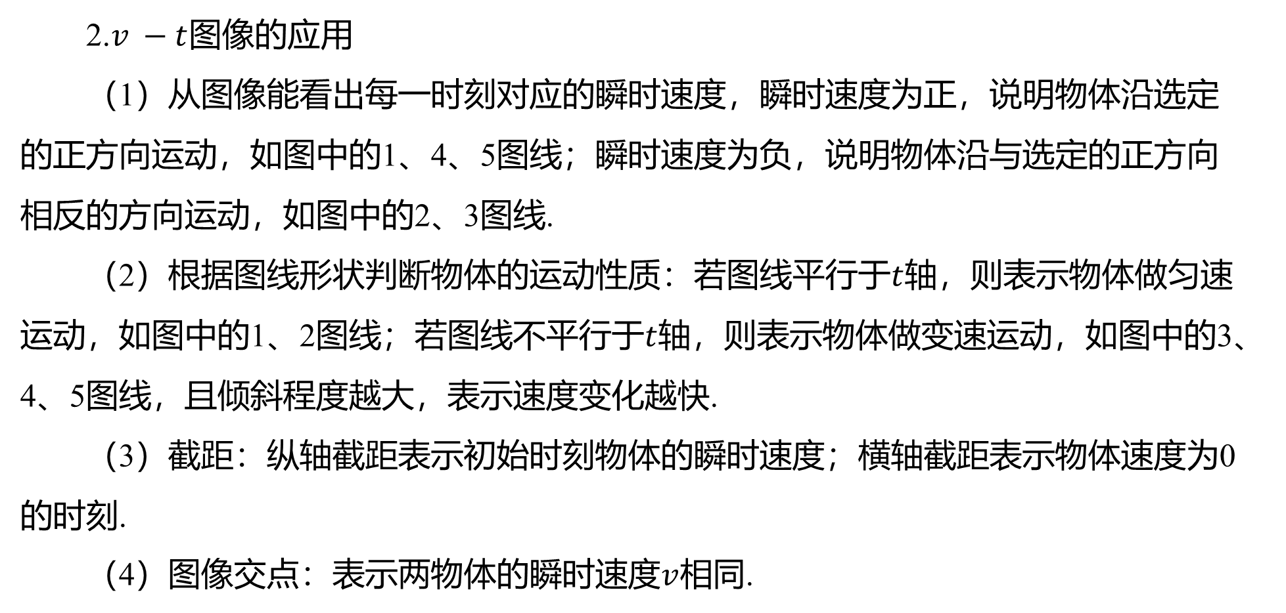
2.$v −t$ 图像的应用
（1）从图像能看出每一时刻对应的瞬时速度，瞬时速度为正，说明物体沿选定
的正方向运动，如图中的1、4、5图线；瞬时速度为负，说明物体沿与选定的正方向
相反的方向运动，如图中的2、3图线.
（2）根据图线形状判断物体的运动性质：若图线平行于$t$ 轴，则表示物体做匀速
运动，如图中的1、2图线；若图线不平行于$t$ 轴，则表示物体做变速运动，如图中的3、
4、5图线，且倾斜程度越大，表示速度变化越快.
（3）截距：纵轴截距表示初始时刻物体的瞬时速度；横轴截距表示物体速度为0
的时刻.
（4）图像交点：表示两物体的瞬时速度$v$ 相同.

Slide 34
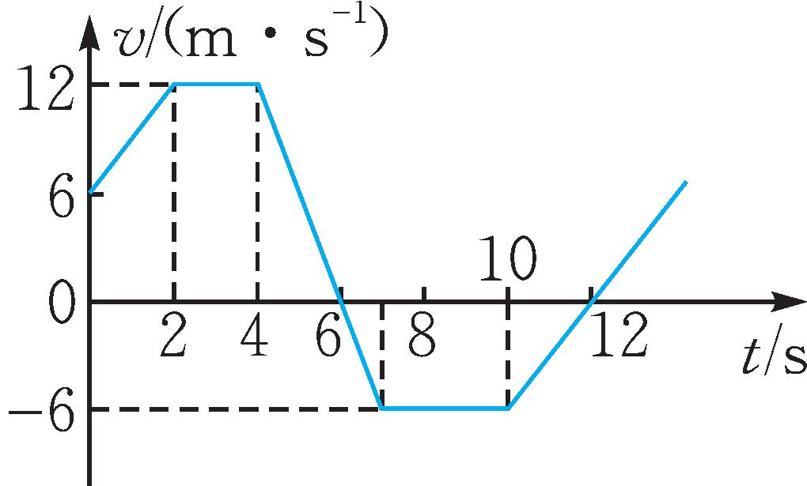
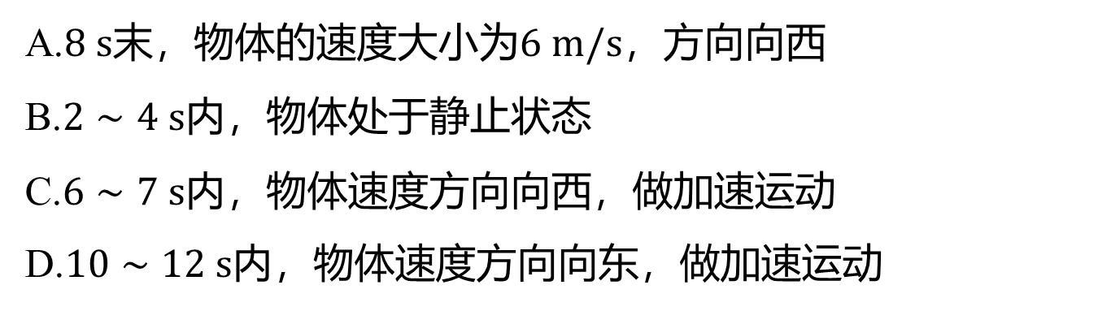
考题5 （2026·湖北襄阳四中检测）（多选题）一可视为质点的物体沿东西方向的水
平线做直线运动，取向东为正方向，其速度—时间图像如图所示，下列说法正确的是
( ).
AC
A.$8 s$末，物体的速度大小为$6 m/s$ ，方向向西
B.$2∼4 s$ 内，物体处于静止状态
C.$6∼7 s$ 内，物体速度方向向西，做加速运动
D.$10∼12 s$ 内，物体速度方向向东，做加速运动

Slide 35

[解析] 由题图知，$8 s$末，物体的速度为$−6 m/s$，则速度大小为$6 m/s$ ，方向向西，
选项A正确；$2∼4 s$ 内，物体做匀速直线运动，速度不为0，选项B错误；向东为正方
向，$6∼7 s$内，物体的速度为负值，且绝对值在增大，可知$6∼7 s$ 内，物体速度方向
向西，做加速运动，选项C正确；$10∼12 s$ 内，物体的速度为负值，且绝对值在减小，
则$10∼12 s$ 内，物体速度方向向西，做减速运动，选项D错误.

Slide 36




变式5-1 （多选题）做直线运动的物体的$v −t$ 图像如图所示，下列判断正确的是
( ).
BCD
A.物体在第$1 s$ 末改变运动方向
B.物体在前$3 s$ 内运动方向不变
C.物体在第$3 s$ 末运动方向改变
D.物体在第$2 s$末的速度大小为$2 m/s$
[解析] 前$3 s$ 内物体的速度方向均为正方向，运动方向没有改变，选项A错误，B正确；
由题图可知物体在第$3 s$ 末后速度为负，说明物体改变了运动方向，选项C正确；从题
图中可以看出，物体在第$2 s$末的速度大小为$2 m/s$ ，选项D正确.

Slide 37




名师点拨
1.确定坐标系横轴、纵轴的单位长度时，要根据数据的最大值及最小值合理选取，
使$v −t$ 图像能充满坐标系大部分空间.
2.在坐标中根据测量的实验数据描点.如果有些点难以落在曲线上，应该使它们大
致均匀地分布在曲线两侧.
拓展延伸
根据$v −t$ 图像求位移
物体在某段时间内的位移可以用其$v −t$ 图线与时间轴所夹的面
积来表示（如图中阴影所示）,若包围面积在$t$轴上面,对应正向位移；若包围面积在$t$ 轴
下面,则对应负向位移（第二章会再学习）.

Slide 38

名师点拨
1.$v −t$ 图像只能用来描述直线运动.
2.$v −t$图像描述的是速度$v$随时间$t$ 的变化情况，而不是物体的运动轨迹.
3.图线上某点切线的斜率大小表示物体加速度（下一讲将学到）大小.
4.图线上某点切线斜率的正负表示物体加速度的方向.

